Slide 1



CONCEPTION ET REALISATION D’UNE APPLICATION WEB DE GESTION DE LIVRAISON: Cas d’inline solution
Soutenance de fin de formation en vue de l’obtention du Diplôme d’Etudes Collégiales (DEC) option Programmation et Application
Mobile
Encadrant académique:
M.THOUTA ALIN
Enseignant à IUC
Présenté par
SIANOU NDAKAM STEVE CABREL
Encadrant professionnel:
M.TCHANGA Christian
Directeur Général
Notes:
Je tiens tout d'abord à remercier le président du jury pour cette opportunité et à saluer respectueusement les membres du jury qui assistent à cette présentation. J'adresse également mes remerciements chaleureux à ma famille, à mes amis et à toutes les personnes présentes pour leur soutien inconditionnel en cette occasion importante de ma formation.

Slide 2
Plan de presentation
I
II
IIi
04
INTRODUCTION
PRESENTATION DE L’ENTREPRISE ET DEROULEMENT DU STAGE
CAHIER DE CHARGE ET METHODOLOGIE
IV
ANALYSE ET CONCEPTION
RESULTAT OBTENU ET TEST
V
CONCLOSION
IX

Slide 3
INTRODUCTION

Slide 4
PRESENTATION DE L’ENTREPRISE D’ACCUEIL

Slide 5
PRESENTATION DE L’ENTREPRISE
INLINE SOLUTION Sarl est une entreprise de conseil et de services spécialisée en trois disciplines : Logistique, Marketing management et Management des systèmes d’information.

Slide 6
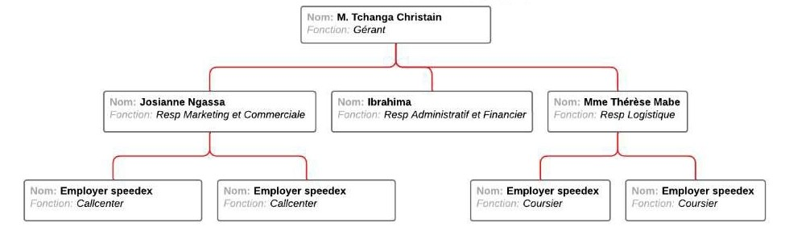
PRESENTATION DE L’ENTREPRISE
Activités
Organigramme
Management des systèmes d’information
bureautiqueExpédition et Livraison de colis et messagerie
support de communication, stratégie marketing
Logotypes, prospectus, flyers, cartes de visite, affiches, réalisation de sites internet
LOGISTIQUE
La communication digital
La communication digital, support de communication, stratégie marketing
ERP (entreprise ressource planning), E-Commerce

Slide 7

Déroulement du stage

Slide 8
III- ANALYSE ET CONCEPTION
l'analyse et la conception sont des étapes clés du processus de développement de logiciels, permettant de définir les besoins, de concevoir la solution et de planifier son implémentation.

Slide 9

Cahier de charge
Un cahier des charges est un document qui spécifie les besoins et les attentes d'un projet. Il contient une description détaillée des fonctionnalités, des contraintes techniques et des exigences à respecter.

Slide 10




Contexte et justification
Cible
Quelles sont les personnes concernées par l’application
Il est question pour nous ici d’identifier avec précision la raison d’être du projet
Objectifs
Risque et livrables
Développer une application multiplateforme
Elaborer des interfaces harmonieuses et intuitives
Les principaux risques encourus
La nature du livrable final au terme du projet

Slide 11

La méthode agile scrum
La méthode SCRUM se caractérise par une répartition de chacune des tâches à faire. L'équipe trie les fonctionnalités et tâches qu'elle répartit dans des Sprint (durée de cycle de deux semaines).

Slide 12
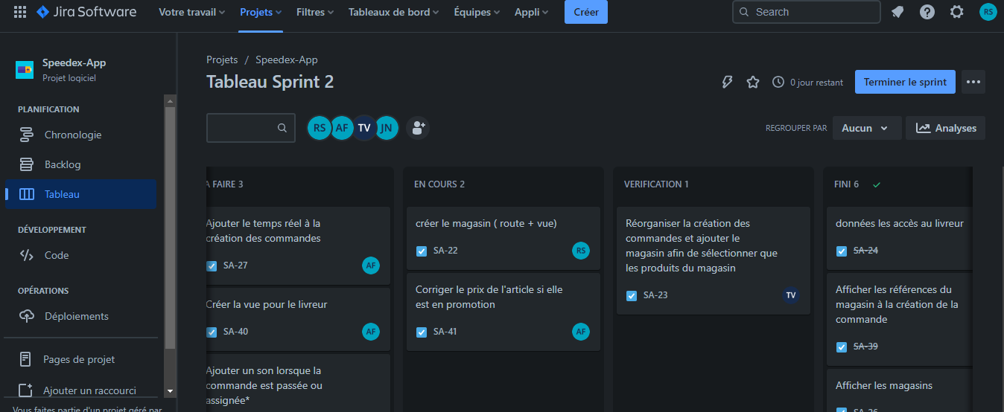
Illustration de la méthode agile scrum

Slide 13

ANALYSE ET CONCEPTION

Slide 14

Axe fonctionnel
Axe statique
Axe dynamique
un langage de modélisation graphique à base de pictogrammes conçu comme une méthode normalisée de visualisation dans les domaines du développement logiciel et en conception orientée objet

Slide 15
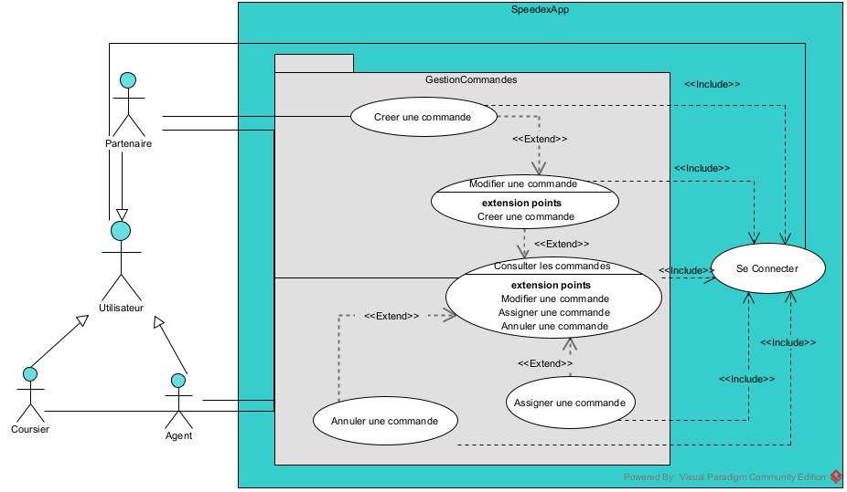
Axe fonctionnel: diagramme de cas d’utilisation

Slide 16
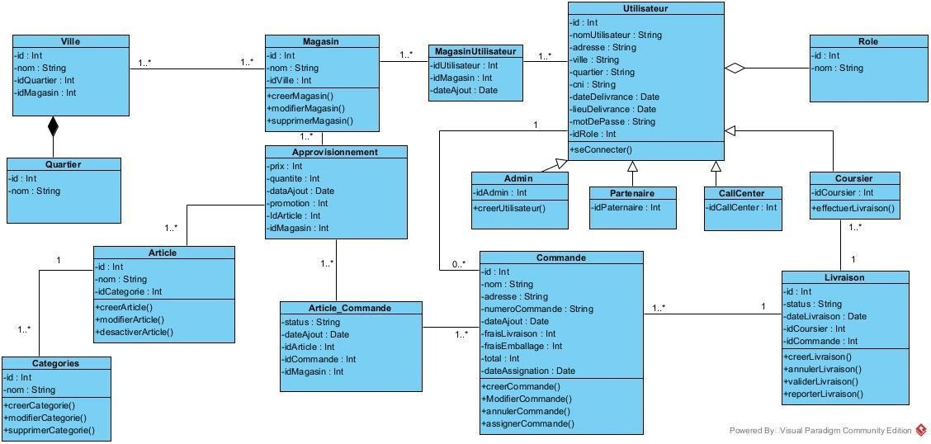
Axe statique: diagramme de classe
Notes:
une "classe" est un modèle ou une structure qui définit les caractéristiques et les comportements d'un objet. Une classe est une sorte de plan ou de schéma à partir duquel des objets individuels sont créés.

Slide 17
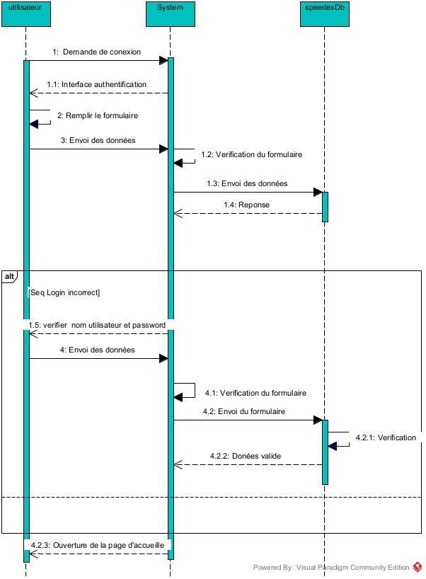
Axe statique: diagramme de sequence
Notes:
une "classe" est un modèle ou une structure qui définit les caractéristiques et les comportements d'un objet. Une classe est une sorte de plan ou de schéma à partir duquel des objets individuels sont créés.

Slide 18






conception
jira
Git
Visual Studio Code
Chakra ui
javascript
Node.JS
Outils de conception

Slide 19

Cas pratique
Notes:
une "classe" est un modèle ou une structure qui définit les caractéristiques et les comportements d'un objet. Une classe est une sorte de plan ou de schéma à partir duquel des objets individuels sont créés.

Slide 20
CONCLUSION
Perspectives
Niveaux d’aboutissement
Décrocher un stage professionnel
Poursuivre les étude pour en apprendre davantage afin de pouvoir obtenir un poste de qualité
En terme de pourcentage, l’application est opérationnelle à 100%
Acquis
Compétences professionnels
Compétences personnels
Compétences organisationnels

